Slide 1
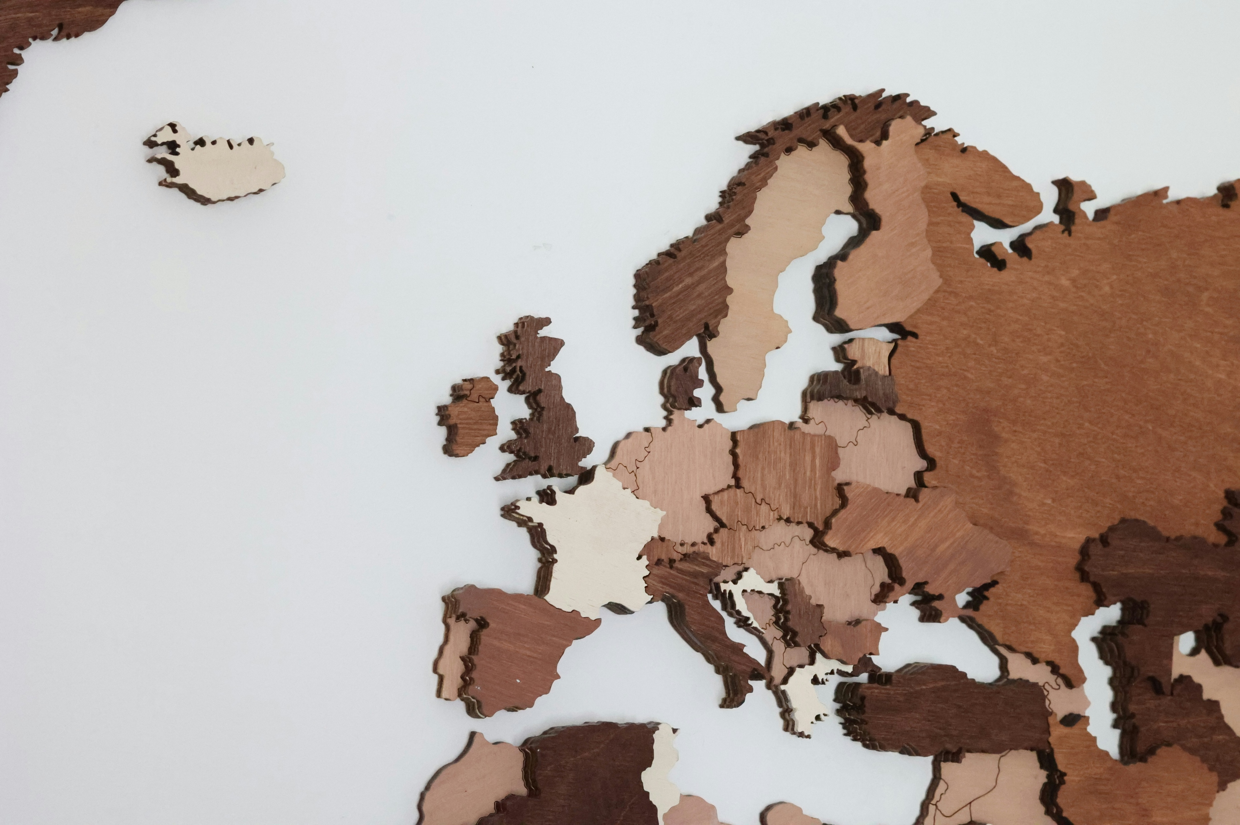
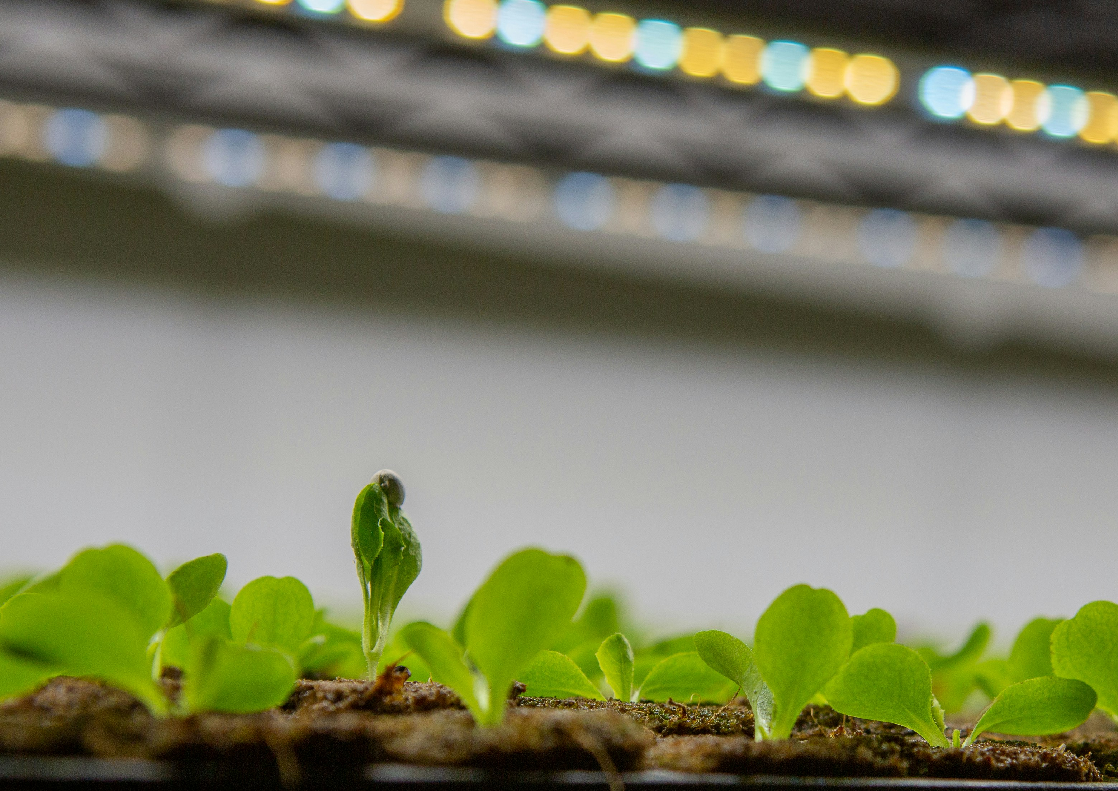
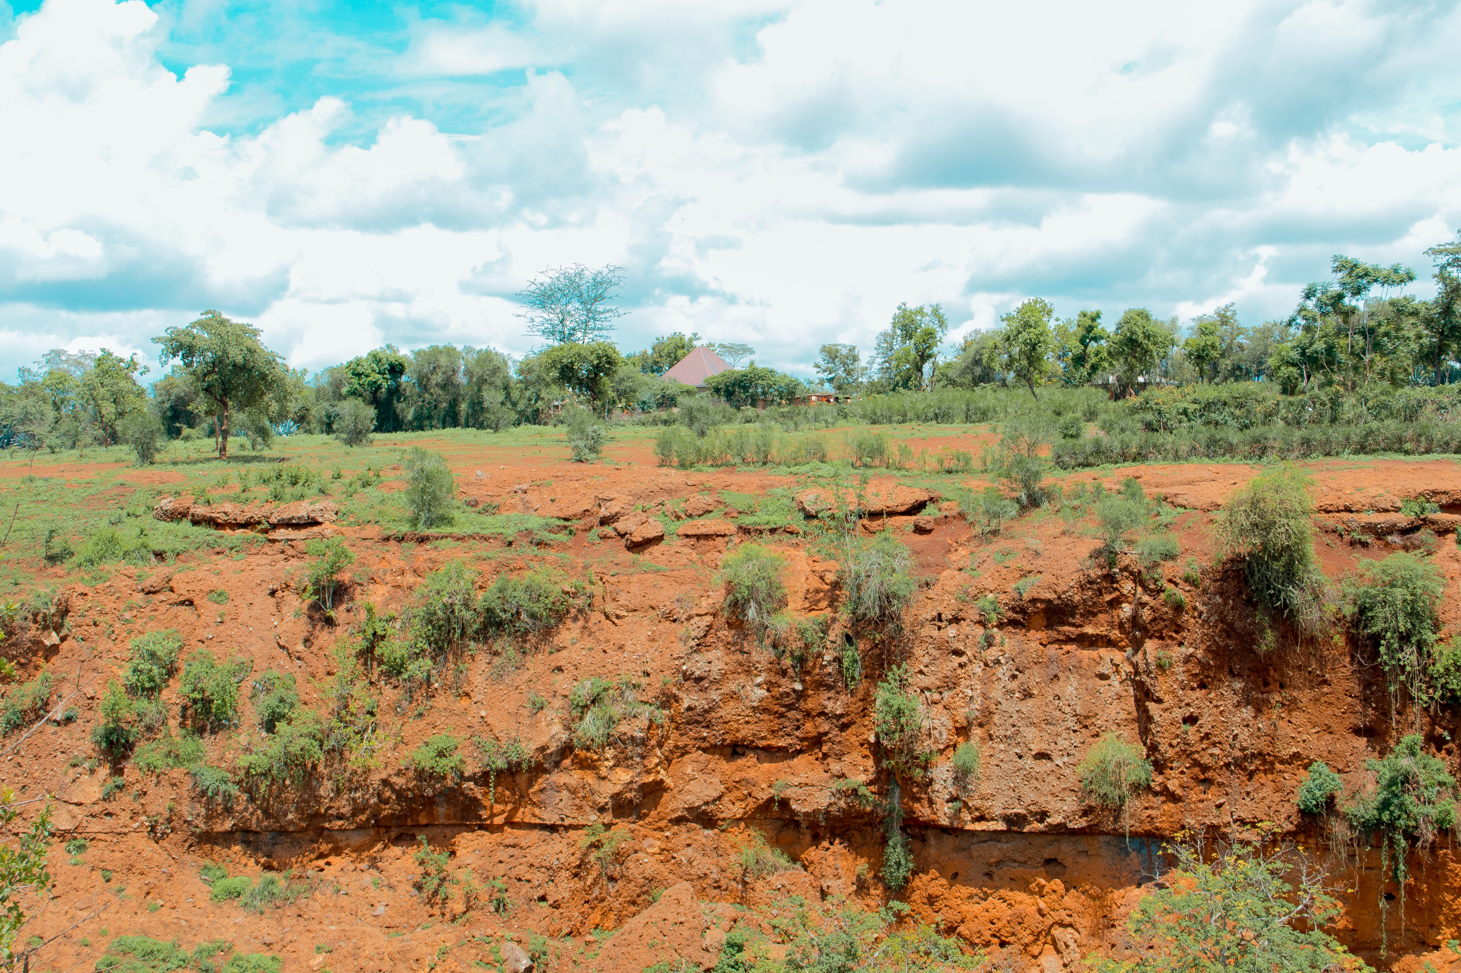


PAKET 3
Geografi | Biologi
För elever 15 -18 år
SOS! Rädda våra jordar!
Tre lektioner om jordhälsa

Slide 2
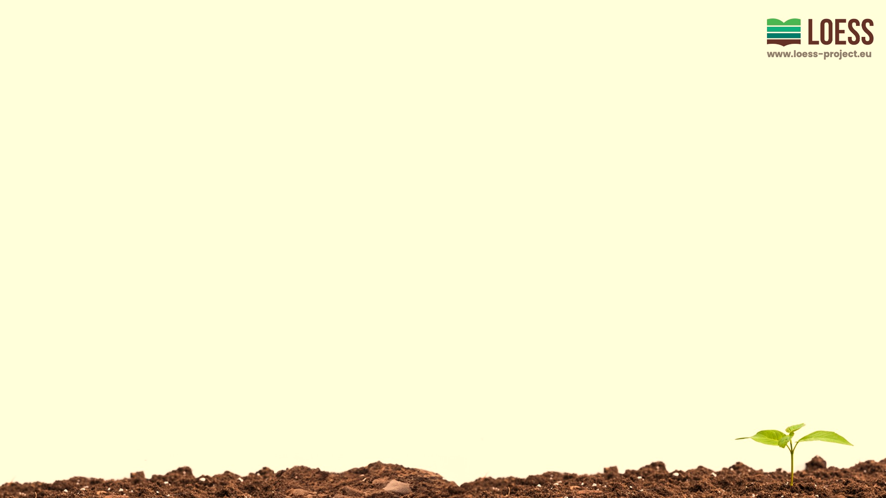
Lärandemål, lärande för
hållbar utveckling och de globala målen
Den här lektionsplaneringen bidrar till lärande för hållbar utveckling. Den betonar förståelsen för naturen, forskningsprocessen och tillämpningen av vetenskaplig kunskap i samhälleliga beslutsprocesser. Under tre lektioner får eleverna lära sig om jordhälsa genom interaktiva och praktiska övningar där de undersöker jordens egenskaper och dess betydelse för ekosystem och samhälle. Eleverna undersöker jordtyper, genomför experiment i ett virtuellt labb och analyserar markförstöring med digitala verktyg som sedan avslutas med en presentationsutmaning. Lektionsplanerna är flexibla för att överensstämma med kunskapsnivån hos högstadie- och gymnasieelever.
Dessa lektioner bidrar till EU:s stora satsning Mission SOIL och till de Globala Målen (Mål 13 (bekämpa klimatförändringarna) och mål 15 (ekosystem och biologisk mångfald)), genom att främja medvetenhet och insatser för markhälsa och miljöbevarande.
Att känna igen de vanligaste mönstren hos de europeiska jordtyperna.
Integrera begrepp från geografi och biologi för att få en övergripande förståelse för markhälsa och dess miljöpåverkan.
Få kunskaper om att geografisk information (kartor etc.) för jord kan användas för att fatta beslut om markskötsel.
Att utveckla förmågan att observera och förståelse för betydelsen av att registrera observationer i öppna databaser.
Genomföra experiment för att se hur olika ljusförhållanden påverkar plantornas tillväxt och hälsa samt tolka resultaten.

Slide 3

INNEHÅLLSFÖRTECKNING
s 4 Så funkar lektionsupplägget
s 6 Lektion 1: Europas jordar
s 12 Lektion 2: Undersöka vattenerosion
s 41 Lektion 3: Det virtuella labbet
s 53 Material att skriva ut
s 60 Fler filmer om jordhälsa (på engelska)
s 64 Den pedagogiska modellen

Slide 4
Så funkar lektionsupplägget
I den här lärarhandledningen har vi kombinerat slides med information till dig som lärare med slides som kan visas direkt för eleverna. De med ljusgul bakgrund (som denna) är information till dig som lärare, vit bakgrund mot elever. Du kan så klart redigera texten och anpassa slidsen själv. De tre lektionerna är tänkta passa inom biologi och geografi. När de vita sidorna innehåller fakta finns, i de fall det har varit möjligt, en länk i kommentarsfältet för den som vill läsa mer information inför lektionen. På vetenskapallmanhet.se/jordhalsa finns det även en del information på svenska om jordhälsa och en ordlista.
Samarbeta gärna inom arbetslaget med olika lektioner, exempelvis om ni vill arbeta med hållbar utveckling i tema-undervisning.
I planeringen integreras digital informationssökning och praktiska uppgifter för att skapa färdigheter i dataanalys, tolkning och övertygande kommunikation. Vi rekommenderar att eleverna är introducerade till satellitbilder och GIS-resurser för att få ut så mycket som möjligt av lärandet. Innan modulen påbörjas ska lärarna göra följande: (i) Bekanta sig med lektionerna och läsa in sig på några av de databaser som anges. (ii) Skriva ut material (finns som bilagor) (iii) Fundera över om några övningar ska ges som läxa eller om de ska vara valfria för att minska tidsåtgången i klassrummet.
Undervisningstid: cirka 6 timmar (Geografi: 4,5 timmar, Biologi 1,5 timmar) behövs för att slutföra scenariot, men varje lektion kan genomföras separat.
Författare: Emma Abbate och Vittoria Buccigrossi, Scientix inom projektet LOESS. Översatt och bearbetat av Vetenskap & Allmänhet.
Foto: Unsplash om inget annat anges
Vi på Vetenskap & Allmänhet välkomnar feedback på materialet och hur det används.
Mejla gärna info@vetenskapallmanhet.se om du har något medskick eller frågor.

Slide 5
Lektion 1
europas jordar
Hur ser jordar ut i olika delar av Europa? Det får eleverna leta reda på och presentera för varandra.
Ämne: Geografi
Undervisningstid: 105 min, kan delas upp på två lektioner
Material:
Kort som beskriver jordtyper
(finns att skriva ut på slide 56-65)
Nätverktyg som ger satellitvy över jorden,
till exempel
Google Earth
Zoom Earth

Slide 6

FÖR LÄRARE: Instruktioner inför lektion 1
BLOCK 1 – Brainstorming (15 min):
Eleverna delas in i små grupper och får sedan brainstorma om vad de redan vet om jord och vad de skulle vilja lära sig. Övningen kan gås igenom på nytt i slutet av modulen, som en avslutande reflektion. Uppmuntra eleverna att tänka brett, som till exempel jordsammansättning, betydelsen av jorden för livsmedelsproduktion samt hur människors agerande påverkar jordhälsan.
Tips på frågar att ställa under brainstormingen
Vilka är de främsta beståndsdelarna i jordar, och hur bidrar de till jordhälsa?
På vilket sätt har jordar en viktig roll i livsmedelsproduktionen?
På vilka sätt påverkar människans agerande jordhälsan, både positivt och negativt?
Kan ni ge några exempel på hållbart agerande som kan bidra till att upprätthålla eller förbättra jordhälsan?
Hur påverkar jordhälsan stabiliteten i den biologiska mångfalden och ekosystemet?
Vad får markförstöring för konsekvenser, och hur den förhindras eller begränsas?
Hur kan undersökning av jordhälsan bidra till att hantera globala utmaningar som klimatförändringar och livsmedelssäkerhet?
Vilka exempel finns det på innovativ teknik och metoder som används för att undersöka och hantera jordhälsan?
Hur kan lokalsamhället och invånarna bidra till insatser för att bevara hållbara jordar?
Vilka är de ekonomiska och sociala fördelarna med att upprätthålla en god jord?

Slide 7
Dela sedan in eleverna i grupper om 4 - 5 elever. Låt varje grupp slumpmässigt välja två kort med en jordtyp (se slides 56-65). På varje kort finns allmän information om jordtypen: eleverna får i uppgift att skapa en presentation där de redogör för vad som utmärker deras jordtyper.
Eleverna letar information via nätbaserade resurser, filmer och webbsidor. Länkar finns på slide 10
I presentationerna bör eleverna lyfta fram varje jordtyps unika egenskaper, användbarhet och särskilda kännetecken.
Eleverna presenterar sina jordtyper för klassen.

Slide 8




Block 1 (15 min) Brainstorming i grupper
Vad vet ni redan om jordhälsa? Vad mer vill ni veta?
Tänk brett! Fundera till exempel på
Vad består jord av? Vilka jordtyper finns?
Hur påverkar jordhälsa det vi odlar för att äta?
Hur påverkar människors agerande jordhälsan?
Vad jag vet | Vad jag vill lära mig | Vad jag lärde mig

Slide 9
Block 2 (90 min) varför är din jord bäst?
Varje grupp kommer att få ett två kort med jordtyper. I slutet av lektionen ska ni gruppvis presentera dem för varandra. Varje presentation ska innehålla en jämförelse av de två jordtyper.
Titta på
Respektive jordtyps fördelar och nackdelar
Var den finns
Om den hotas av något
På nästa slide finns tips på sidor att hitta information

Slide 10
Filmer samt Sidor att söka information på
Video om jordars taxonomi
  Engelska (8 min): https://www.youtube.com/watch?v=BArbrfmsxeQ
  Engelska (9 min): https://www.youtube.com/watch?v=WecFKZXAiYI
Jordatlas över Europa
https://esdac.jrc.ec.europa.eu/content/soil-atlas-europe
Satellitvy över jorden
  Google Earth: https://www.google.it/intl/it/earth/index.html
  Zoom Earth: https://zoom.earth/
  NASA WorldView: https://worldview.earthdata.nasa.gov/
Notes:
Svar: C Jordens förmåga att främja plantornas tillväxt och upprätthålla funktioner i ekosystemet

Slide 11
Block 3 Presentationsdags
Varje grupp presenterar sina jordtyper medan resten av klassen noterar eventuella likheter och skillnader med sina ”egna jordtyper”

Slide 12
Lektion 2 Undersöka
vattenerosion
Eleverna tittar på och analyserar jordproverna från trädgård, skog, stad för att undersöka skillnaderna mellan olika jordtyper.
Ämne: Geografi
Undervisningstid: 150 minuter , uppdelat i tre block
(som går att fördela på flera lektioner)
Material:
Tankekarta över markförstöring (slide 21)
Datorer eller mobiltelefoner/läsplattor med internetanslutning

Slide 13
FÖR LÄRARE: Instruktioner inför lektion 2
BLOCK 1 (30 min):
Syftet med övningen är att visa hur mycket vattenerosionen påverkar jordarna. Inled med att kort förklara erosion. Fokusera på processen kring vattenerosion genom att lyfta fram positiva och negativa effekter av samverkan mellan jordar och vatten (t.ex. vattnets betydelse när jord formas, skadan som vatten skapar vid jordens erosion, behovet av sediment hos jordbruksmarker i floddalar för näringstillförsel, sedimentens betydelse för havsmiljöer och flodmynningar samt föroreningars förflyttning från jord till vatten).
ESDAC:s (European Soil Data Centre) tankekarta över "markförstöringsprocessen” kan sedan användas som underlag för en kort diskussion.
Ställ några frågor om vattenerosionens effekter på jordar, som till exempel:
Hur påverkar regnvattnets kraft olika jordtyper, och varför eroderar vissa jordtyper snabbare än andra?
Vilka långsiktiga effekter har vattenerosion på jordarnas bördighet och struktur i jordbruksområden?
Kan vattenerosion någonsin vara bra för naturen, eller är den alltid av ondo? Om ja, på vilket sätt?
På vilket sätt påskyndar människors agerande, som avskogning och urbanisering, processen med vattenerosion?
På vilka sätt samverkar vattenerosion och jordens sammansättning, och hur kan dessa effekter sammantaget påverka plantornas tillväxt?
Vilken betydelse spelar växtlighet och rotsystem för att förhindra eller minska vattenerosion?
Hur skiljer sig effekterna av vattenerosion åt mellan kustområden och inlandsområden?
Vilka är de ekonomiska och miljömässiga effekterna av jorderosion som orsakats av vatten i jordbruksområden?
Hur kan olika utformningar av landskapet, som terrasser eller konturordling, minska vattenerosionen, och varför fungerar dessa strategier?
Hur kan klimatförändringarna påverka vattenerosionens förekomst och omfattning i framtiden?

Slide 14
Tips! Om du vill kan du hämta hem siffrorna för erosion i ett "kontinentalt genomsnitt" och "genomsnittlig åkermark" (data för 2024 kan begäras från det gemensamma forskningscentrumet ESDA genom att fylla i formuläret som finns här: https://esdac.jrc.ec.europa.eu/content/erosion-potential-method-epm#tabs-0-description=1&tabs-0-description-2=) för att identifiera erosionshastigheten för varje jordområde.

Slide 15
BLOCK 2 (60 min):
Förklara kort vad vattenbalans är och visa hur Water Balance-appen fungerar. Fokusera på hur appen visar hur vattenbalansen förändras över tid på planeten (detta kan även gås igenom på en lektion innan detta tillfälle).
Här finns en tydlig instruktion för hur appen ska användas att läsa inför lektionen: https://storymaps.arcgis.com/stories/9c675f92e57548b79162ecfaeeb33066
Det finns även sida med instruktioner som vänder sig direkt till eleverna (innehåller även en del fakta om vattenbalans, men på engelska): https://storymaps.arcgis.com/stories/e68c3f54a9e14153a86db621c340d5f4
Ge sedan eleverna i uppdrag att göra undersökningar i grupper om 4–5 personer för att se hur hydrologiska mönster har förändrats på en viss plats för att hitta kopplingen mellan dessa förändringar och jordars egenskaper.
Be dem välj en parameter att undersöka – finns i menyn längst upp till vänster på kartan, se slide 34
Soil Moisture (jordens fukthalt)
Snowpack (snötäcke)
Precipitation (nederbörd)
Evapotranspiration (evapotranspiration)
Runoff (avrinning)
Change in Storage (vattenlagringens förändring)
Och tre platser att undersöka per grupp.
Be eleverna titta på platsens vattenbalans, vattenlagring och hur det har utvecklats över tid.

Slide 16
BLOCK 3 (60 min):
Eleverna undersöker samma platsers förändringar med appen Global Forest Watch, för att visa sambandet mellan vattenbalans, trädtäckning och jordhälsa. Här finns en guide till hur kartan fungerar: https://www.globalforestwatch.org/help/map/guides/how-to-use-map-dashboards/
Eleverna arbetar i samma grupper som i föregående övning och öppnar den interaktiva kartan Global Forest Watch. De använder sedan sökfältet för att hitta samma områden på kartan som de undersökte med Water Balance. Fråga eleverna vad de först observerade kring mönstren för minskad respektive ökad trädtäckning i varje område. Eleverna måste ta reda på anledningen till dessa mönster.
Följande frågor kan ställas för att stimulera observationerna i den första fasen:
Ser du om det förekommer någon minskad trädtäckning i stora geometriska former? Om ja, vad tror du att detta betyder?
Ser du om några områden har en liten förlust av trädtäckning?
Om eleverna klickar på "Analys" kan de utforska interaktiva diagram och kartor som sammanfattar viktig statistik om skogar i ett visst område/en viss stad. Statistik - inklusive takten för skogarnas förändring och utbredning kan anpassas för att enkelt delas och laddas ner för användning offline. Om du väljer alternativet "instrumentpanel" får du en helskärmsvisning.
Eleverna får analysera appens olika avsnitt för den valda platsen: land cover (marktäckning), forest change (skogsförändring), fires (bränder) och climate (klimat), för att skriva ner sina tankar.
Se till att de förstår informationen och stötta eleverna så att de kan förbättra sina observationer.

Slide 17
BLOCK 4 – (60 minuter) - kan alternativt ges som hemläxa
UPPSATS 250–400
Med utgångspunkt från de två föregående övningarna och som en sammanfattande uppgift ska eleverna skriva en välstrukturerad och insiktsfull uppsats där de jämför och sammanför observationerna från de båda apparna och gör en omfattande analys av jordhälsan på de undersökta platserna.
Den kan göras som ett grupparbete (gemensamt skrivande). Om eleverna gör den på lektionstid kan de använda ESDAC:s ordlista med jordtermer som ett språkligt och begreppsmässigt stöd för att genomföra uppgiften.
Instruktioner för uppsatsen finns på slide 42-43

Slide 18
Gissa?
Vad är jorderosion?
A) Hur jorden bildas
B) När jordens översta lager försvinner på grund av vind eller vatten
C) Att tillföra näringsämnen i jorden
D) När jordpartiklar packas samman

Slide 19
Gissa?
Vad är jorderosion?
B) När jordens översta lager försvinner på grund av vind eller vatten

Slide 20
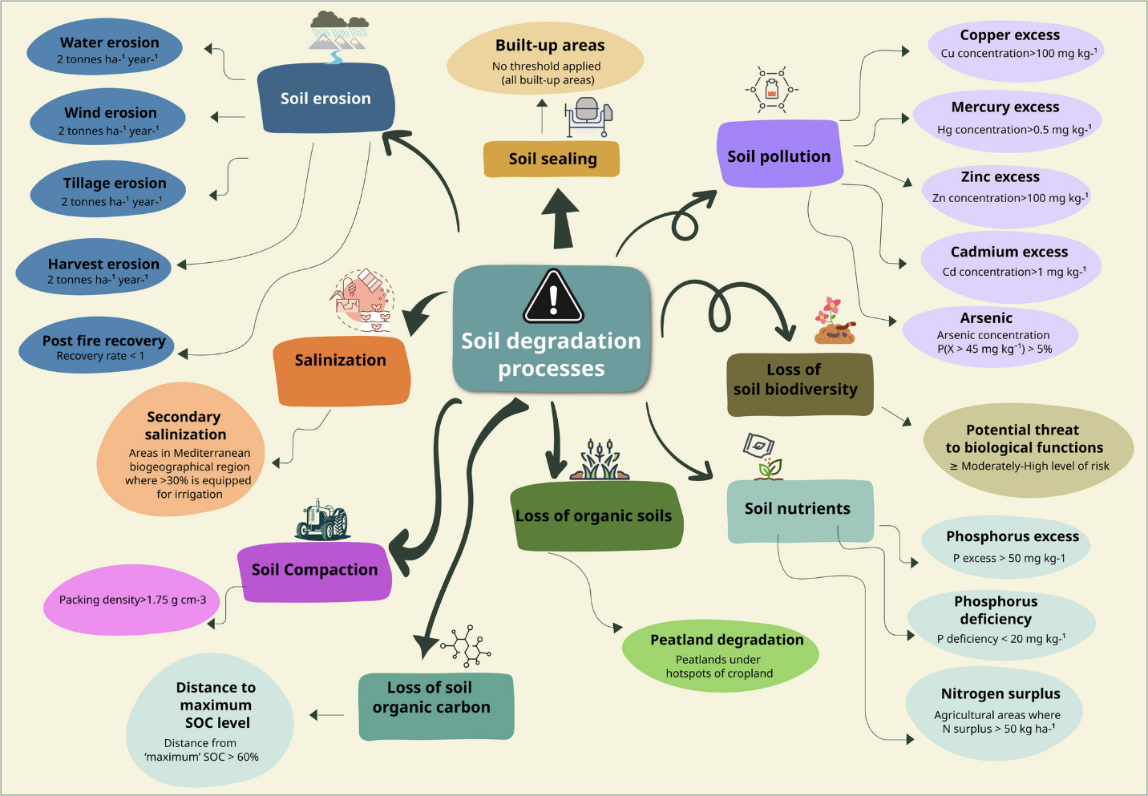
Block 1 (30 min) markförstöringsprocesser
Notes:
https://esdac.jrc.ec.europa.eu/public_path//shared_folder/dataset/102/Soil%20degradation%20process.jpg

Slide 21
Vad är vattenErosion?
Erosion är när jord går förlorad genom att vatten eller vind transporterar bort ytskiktet på jordar.
Idag fokuserar vi på erosion orsakad av vatten.
I vilken omfattning erosionen sker beror på hur stora regndropparna är och hur snabbt de faller. De frigjorda jordpartiklarna sköljs sedan bort med vattnet. Vissa partiklar fyller upp porerna i marken och hårdgör markytan. Erosion inträffar när nederbördsmängden överstiger markens vattenupptagningsförmåga.
Vid erosion försvinner marken mycket fortare än den kan ersättas. När myllan försvinner minskar bördigheten, vilket leder mindre avkastning (tex sämre skördar).
Vattenerosion är en naturlig process. Det beror främst på kraftigt regn, topografi, låg halt av organiskt material i marken, andel och typ av växttäcke..
Notes:
Källa: SoCo-projektet 2009: https://www.yumpu.com/sv/document/read/18654786/vattenerosion-och-markkompaktering-agrilife-europa/1 samt SGU: https://www.sgu.se/om-geologi/jord/fran-istid-till-nutid/erosion-och-igenvaxning/erosion/

Slide 22
Olika jordarter är olika känsliga för erosion. Jordarter som byggs upp av stora partiklar, till exempel grus och sten, är svåreroderade medan finkornigare jordarter som sand och silt är relativt lätteroderade. De allra finkornigaste jordarterna, lerorna, är dock oftast ganska svåreroderade eftersom de små lerpartiklarna hålls ihop av så kallade kohesionskrafter
Vattenerosion förvärras och påskyndas av mänsklig påverkan, till exempel olämpliga odlingstekniker och skördemetoder, förändrade vattenförhållanden och avskogning.
Markens minskade bördighet och nedbrytningen av markstrukturen leder till slut till ökenspridning.
Omkring 115 miljoner hektar – en åttondel av Europas totala landareal – utsätts för vattenerosion. Medelhavsområdet är särskilt drabbat av erosion när det kommer kraftigt regn efter långa torrperioder.
Notes:
Källa: SoCo-projektet 2009: https://www.yumpu.com/sv/document/read/18654786/vattenerosion-och-markkompaktering-agrilife-europa/1

Slide 23
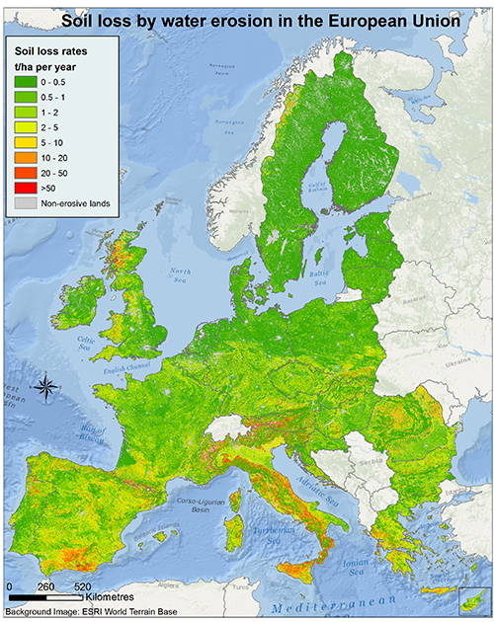
Omkring 115 miljoner hektar – en åttondel av Europas totala landareal – utsätts för vattenerosion.
Medelhavsområdet är särskilt drabbat av erosion när det kommer kraftigt regn efter långa torrperioder.
De högsta genomsnittliga årliga nivåerna av vattenerosion inom EU finns i
Italien (8,46 ton/hektar),
Slovenien (7,43 t/ha)
Österrike (7,19 t/ha)
och de lägsta observerades i
Finland (0,06 t/ha)
Estland (0,21 t/ha)
Nederländerna (0,27 t/ha)
Notes:
Läs mer om vattenerosion inom EU här: https://esdac.jrc.ec.europa.eu/themes/rusle2015
https://esdac.jrc.ec.europa.eu/themes/indicators-soil-erosion

Slide 24
Diskutera: Hur samspelar jord och vatten?
Hur påverkar regnvattnets kraft olika jordtyper, och varför eroderar vissa jordtyper snabbare än andra?
Vilka långsiktiga effekter har vattenerosion på jordarnas bördighet och struktur i jordbruksområden?
Kan vattenerosion någonsin vara bra för naturen, eller är den alltid av ondo? Om ja, på vilket sätt?
På vilket sätt påskyndar människors agerande, som avskogning och urbanisering, processen med vattenerosion?
Vilken betydelse spelar växtlighet och rotsystem för att förhindra eller minska vattenerosion?
Hur skiljer sig effekterna av vattenerosion åt mellan kustområden och inlandsområden?
Hur kan olika utformningar av landskapet, som terrasser eller konturordling, minska vattenerosionen, och varför fungerar dessa strategier?
Hur kan klimatförändringarna påverka vattenerosionens förekomst och omfattning i framtiden?

Slide 25
Minns du?
Vad beror jorderosion främst på?
A) Vind
B) Vatten
C) Mänsklig verksamhet
D) Allt ovan

Slide 26
Minns du?
Vad beror jorderosion främst på?
D) Allt ovan – dvs vind, vatten, mänsklig verksamhet

Slide 27
Block 2 (30 min) Gissa
Vilken jordtyp är känd för att ha en hög vattenhållningsförmåga?
A) Sandjord
B) Lerhaltig jord
C) Lerjord
D) Siltjord

Slide 28
Block 2 (30 min) Gissa
Vilken jordtyp är känd för att ha en hög vattenhållningsförmåga?
B) Lerhaltig jord

Slide 29
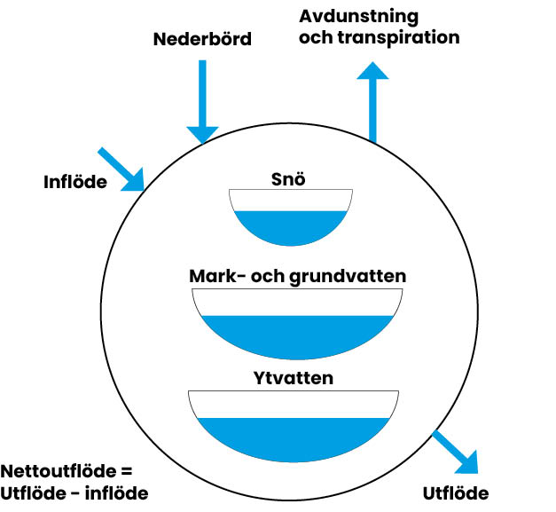
Vattenbalans
Vattenbalansen är sammanställning av inkommande, utgående
och lagrat vatten i ett område under en bestämd tidsperiod.
Vattenbalansens delar anges i millimeter vatten
och påverkar ett valt område (röd cirkel) enligt bilden:
Vattenbalansen förändras
eftersom både tillförsel (nederbörd),
förluster (avdunstning),
lagring (snö/mark/sjöar) och
flöden (avrinning) varierar över tid.
Notes:
Källa SMHI: https://www.smhi.se/vader/mark-och-vatten/vattenbalans

Slide 30
Faktorerna som påverkar Vattenbalansen
Nederbörd
Nederbörd är regn, snö, hagel och is och anges i vattenmängd i smält form.
Avdunstning och transpiration
Avdunstning sker från både land- och vattenytor
Utflöde
Utflödet är mängden vatten som runnit ut från området minus mängden vatten som runnit till området, summerat över den aktuella tidperioden.
Notes:
Källa SMHI: https://www.smhi.se/vader/mark-och-vatten/vattenbalans

Slide 31
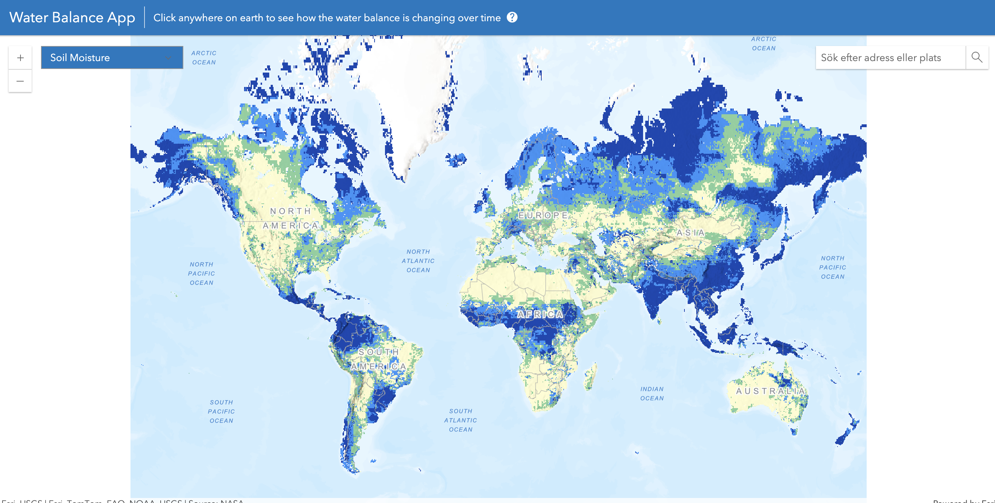
Block 2 (60 min) Kolla vattentillgången på olika platser
Jobba gruppvis: 4-5 elever i varje
Öppna Water Balance: https://livingatlas.arcgis.com/waterbalance/

Slide 32
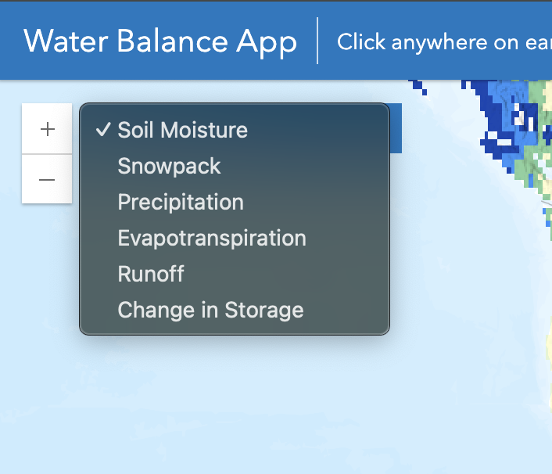

Välj en parameter att undersöka
– de finns i menyn längst upp till vänster (se bilden)
Soil Moisture (jordens fukthalt)
Snowpack (snötäcke)
Precipitation (nederbörd)
Evapotranspiration (evapotranspiration)
Runoff (avrinning)
Change in Storage (vattenlagringens förändring)
Välj tre platser att undersöka per grupp.
Titta på platsens vattenbalans, vattenlagring och hur det har utvecklats över tid.

Slide 33
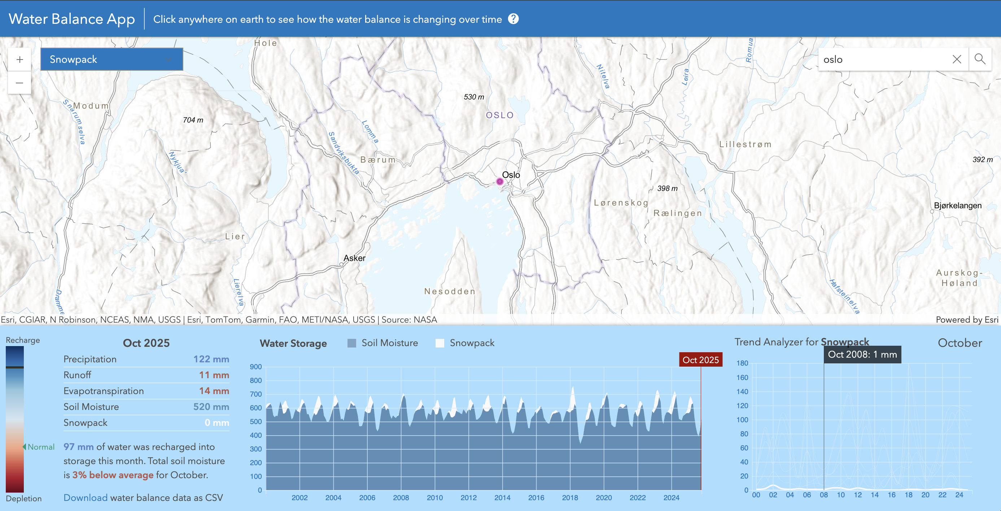
När man klickar på kartan går det att se hur en vald variabel förändras över tid.
Klicka på i kartan för att komma till platsen ni vill undersöka – eller skriv in i sökrutan
Vattenbalansen Det svarta strecket visar förändringen
i mm, jämfört med medelvärdet ("Normal") för vattenreserverna "Change in Storage" (vattenlagringens förändring).
Parameterlista visar värden för samtliga parametrar under den valda månaden i mm.
Röda siffror = lägre värde än normalt
Blå siffror= hur mycket vatten som sparas
Vattenlagring
Om du klickar någonstans på diagrammet kan du gå till kartan för den månaden
Trendanalys
Visar medelvärde per månad för vald parameter under flera år (2002–2024).
Notes:
https://esdac.jrc.ec.europa.eu/themes/rusle2015

Slide 34
Beskriv förändringar
Beskriv vilka förändringar ni ser för varje simulering.
Diskutera hur dessa förändringar skiljer sig mellan de olika platserna.
Motivera era förklaringar
Använd diagram i dina rapporter för att motivera dina förklaringar.
Du kan antingen kopiera och klistra in diagram direkt från programmet (skärmdumpar) eller exportera data genom att markera Download water balance data as CSV (ladda ned data om vattenbalans som CSV) för att skapa dina egna diagram. CSV-format kan importeras av exempelvis Excel.
Notera dina observationer, diskussioner och diagram, du kommer att få användning för dem i slutuppgiften (uppsatsen).
Notes:
https://esdac.jrc.ec.europa.eu/themes/rusle2015

Slide 35
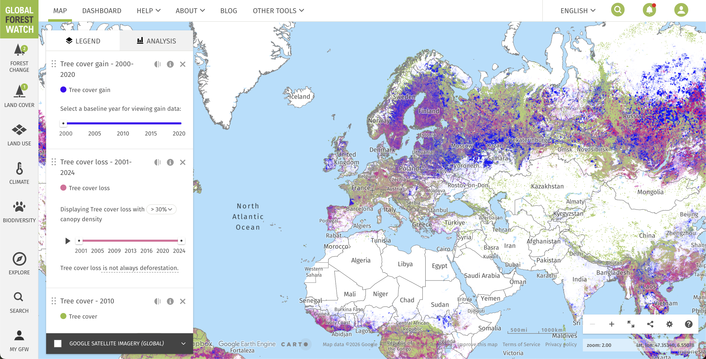
Block 3 (60 MIN) Undersök trädTäckningen på samma platser
Jobba i samma grupper
Öppna sidan Global Forest Watch Map: https://www.globalforestwatch.org/map/

Slide 36
Analys
Klicka på analysis för att utforska interaktiva diagram och kartor som sammanfattar viktig statistik om skogar i ett visst område/en viss stad.
Notes:
Guide till hur kartan fungerar: https://www.globalforestwatch.org/help/map/guides/how-to-use-map-dashboards/

Slide 37
Minskad och ökad trädtäckning
Vilka är de främsta orsakerna till minskad trädtäckning i de områden som du har tittat på?
Ledtråd: Titta efter indikatorer som "brand" och "marktäckning”.
Finns det några områden där trädtäckningen har ökat? Vad kan bidra till den här positiva utvecklingen?
Geometriska former och mönster
Om du ser minskad trädtäckning i stora geometriska former, vilka mänskliga åtgärder skulle kunna orsaka dessa mönster?
Ledtråd: Tänk på verksamheter som skogsbruk, gruvdrift eller konstruktion.
Marginell minskning av trädtäckning
I områden med liten marginell minskning av trädtäckning, vilka skyddsåtgärder eller naturliga faktorer kan ha bidragit till att bevara skogen?
Hur kan man jämföra områden med liten minskning sett till biologisk mångfald och välfungerande ekosystem?

Slide 38
Analys och tolkning av data
Vilka trender ser du i avsnittet "land cover" (marktäckning)?
På vilket sätt är dessa trender kopplade till minskad eller ökad trädtäckning?
I avsnittet "forest change" (skogsförändring), vilka viktiga händelser eller förändringar ser du?
Bränder och klimat
Kan du se några samband mellan klimatförhållanden (t.ex. torka och temperaturförändringar) och minskad trädtäckning?
Effekter på vattenbalans och jordhälsa
Hur kan de observerade mönstren för minskad och ökad trädtäckning påverka den lokala vattenbalansen (svara på frågan med hjälp av de data som du samlade in under föregående övning om vattenbalans)?
Framtidsprognoser
Om vi tittar på de aktuella trenderna, hur kan framtiden se ut för dessa områden när det gäller trädtäckning?
Vilka insatser eller bevarandeåtgärder kan bidra till att förhindra minskad trädtäckning?

Slide 39
Block 4 (60 min el Hemläxa) Skriv en uppsats
Material
Öppna både Global Forest Watch och Water Balance på din enhet.
Använd sökfunktionen för att hitta samma områden som du undersökte i föregående övningar.
Samla data och observationer
Ta 2–4 skärmdumpar från varje app som visar relevant information som område, diagram och bilder. Se till att viktiga data och mönster finns med på skärmdumparna.
Skriv ned dina observationer från varje app, och fokusera på mönster i ökad eller minskad trädtäckning samt indikatorer på vattenbalans.
Jämför data
Analysera insamlade uppgifter från båda apparna för att hitta likheter, kopplingar och olikheter.
Titta på hur data från varje app är kopplade till jordhälsa i de undersökta områdena.
Skriv uppsatsen
Börja med en inledning som beskriver uppsatsens syfte och vilka platser som du jämför.
I uppsatsens huvuddel presenterar du dina observationer och jämförelser. Använd skärmdumparna som stöd för din text.
Diskutera vad informationen från apparna kan berätta om jordhälsan i de undersökta områdena. Lyft fram eventuella betydelsefulla resultat eller mönster.

Slide 40
Se till att din uppsats är tydlig och väl organiserad och håll dig inom gränsen på 400 ord.
Inkludera skärmdumpar
Inkludera skärmdumpar i din uppsats på lämpliga platser för att förtydliga dina observationer och resultat.
Märk varje skärmdump noga och beskriv kort vad den visar.
Reflektera över data
Diskutera begränsningarna i dina resultat om jordhälsa och miljö.
Slutsats
Sammanfatta dina främsta observationer och resultat från jämförelsen av data från apparna.
Presentera eventuella rekommendationer eller ytterligare frågor som uppkommit under arbetet.
Granska och redigera
Granska din uppsats så att den är tydlig, sammanhängande och ryms inom ordbegränsningen.
Se till att din uppsats har ett logiskt flöde och att dina skärmdumpar är välplacerade.
Redigera eventuellt för att förbättra uppsatsens totala kvalitet. Använd ESDAC:s ordlista för jordtermer och en engelsk ordbok om det uppstår tveksamheter kring begrepp eller språk.

Slide 41
Lektion 3 Det Virtuella Labbet
Eleverna undersöker hur ljus i olika färger påverkar plantornas tillväxt. Först i ett virtuellt labb och sedan genom att odla i klassrummet. Blocken går att genomföra fristående från varandra.
Ämne: Biologi
Undervisningstid: 120 minuter, uppdelat i två block/lektioner (som går att fördela på flera lektioner)
Material
Till block 1 används det öppna
webbverkyget Plant Growth, som finns på :
https://nt7-mhe-complex-assets.mheducation.com/nt7-mhe-complex-assets/Upload-20190715/InspireScience6-8CA/LS12/index.html
samt miniräknare
I block 2 behövs lampor, frön och jord för att odla i ljus med olika våglängd (med hjälp av filter) – detaljerad materiallista finns på nästa sida

Slide 42
MATERIALLISTA, BLOCK 2:
Förberedelse för plantornas tillväxt
små krukor (12–18 stycken, beroende på antalet ljusfilter och repetitioner)
likvärdig krukjord
frön från snabbväxande växt (t.ex. rädisa, sallad eller bönor)
Ljus och filter
justerbara skrivbordslampor eller växtlampor (minst 4–6 lampor)
färgade genomskinliga ljusfilter (röda, blåa, gröna, gula, samt ett utan färg)
glödlampa med vitt ljus (använd till samtliga lampor för enhetlig ljusstyrka)
strömkälla och förlängningssladdar
Mätverktyg
linjal eller måttband
anteckningsbok för data
millimeterpapper eller digitalt verktyg för att rita upp diagram för att se data
miniräknare för att beräkna mått
Omgivningskontroll
Termometer för att kontrollera rumstemperaturen
Sprayflaska för att vattna växterna

Slide 43
FÖR LÄRARE: Instruktioner inför lektion 3
BLOCK 1 (60 min):
Eleverna undersöker hur ljus i olika färger påverkar plantornas tillväxt. Eleverna får först fundera på vilka färger (röd, blå, grön etc.) de tror ger bäst tillväxt. Sedan kan de testa det i det virtuella labbet, där det går att mäta tillväxten för olika fröer och ljusinställningar.
Eleverna kan antingen utgå från tabellen som finns att klicka fram i verktyget eller skapa en egen.
Experimentet steg för steg
Skapa en hypotes: Eleverna får förutspå vilka färger på ljuset som kommer att ge mest och minst tillväxt hos plantorna.
Välj och testa: De väljer en frötyp, använder ett färgat ljusfilter och sätter på ljuset för att observera plantornas tillväxt.
Mät och analysera: Med en virtuell linjal får eleverna mäta plantornas höjd i tre krukor, beräkna ett medelvärde av resultaten och skriva ned dem. Sedan byter de filter för att testa andra färger.
Diagram med resultat: Data skrivs in för att visa och bekräfta vilka färger som främjar fotosyntesen på bästa sätt.

Slide 44
BLOCK 2 (60 min):
I experimentet får eleverna lära sig att se hur ljusets olika färger påverkar plantornas tillväxt och skapar ett tydligt samband till fotosyntesen och ljusspektra.
För att komma igång behöver du lite material. Först samlar du ihop några små krukor och fyller dem med likadan jord. Varje kruka ska innehålla ett frö, så välj något som växer snabbt, som rädisor, bönor eller sallad. Du behöver även justerbara bänklampor eller växtlampor för varje grupp av plantor, samt färgade genomskinliga filter i rött, blått, grönt och gult, samt en kontrollgrupp utan filter. Det är viktigt att likadana glödlampor med vitt ljus används för att skapa samma ljusintensitet.
När materialet är klart förbereds klassrummet genom att krukorna ordnas i grupper, där varje grupp har en färg på ljuset. Placera dem under respektive lampa och fäst färgfiltren på lamporna. I kontrollgruppen används ljus utan filter. Se till att alla växterna får ljus enligt samma förutsättningar: De ska ha lika mycket ljus (cirka 8–10 timmar per dag), samma mängd vatten (cirka 10 ml varje dag) och vara i en miljö med en stabil temperatur. För att kontrollera detta kan en termometer användas.
Börja med att be eleverna att forma en hypotes. Vilka färg på ljuset tror de kommer att ge plantorna bäst tillväxt? Vilken färg kommer att ha minst eller ingen effekt? Uppmuntra dem att skriva ned sina tankar i anteckningsböckerna. Detta är ett bra sätt att skapa en grund för vetenskaplig forskning.

Slide 45
När allt är klart kan eleverna följa plantornas tillväxt. Varannan dag mäter de plantornas höjd med en linjal och skriver ned resultatet. För varje färg beräknar de plantornas medelhöjd och anger resultaten i en tabell. Efter två veckor, eller när de märker av skillnader, är det dags att analysera informationen. Eleverna kan rita ett diagram över plantornas medelhöjd för varje färg på ljuset, antingen för hand på millimeterpapper eller med ett digitalt verktyg.
I det här skedet samlas klassen för att diskutera resultaten. Vilka färg på ljuset gav högst plantor? Var det någon färg som verkade bromsa tillväxten? Uppmuntra eleverna att tänka på varför detta sker, och koppla det till det som de lärt sig om klorofyll och hur det absorberar vissa färger och reflekterar andra.
För att avsluta övningen återgår ni till den ursprungliga hypotesen. Överensstämmer resultaten med prognoserna? Om de inte gör det, ta reda på varför förväntningarna inte uppfyllts. Detta är ett utmärkt tillfälle för eleverna att fundera över experimentet och ställa mer frågor. Hur kan dessa resultat till exempel användas i jordbruket eller i trädgårdsarbetet? Vilka andra delar kan påverka plantornas tillväxt, som jordtyp eller vattennivåer?
För att eleverna ska kunna se tekniker för hur man arbetar med ljuset kan man besöka ett växthus eller en trädgård. Den här verklighetsbaserade upplevelsen gör att eleverna kan se hur professionella odlare använder olika metoder för att förbättra plantornas tillväxt, som att justera ljusets intensitet, dess spektrum eller varaktighet. Experimentet kan även utökas genom att man testar andra delar utöver färgen på ljuset.

Slide 46
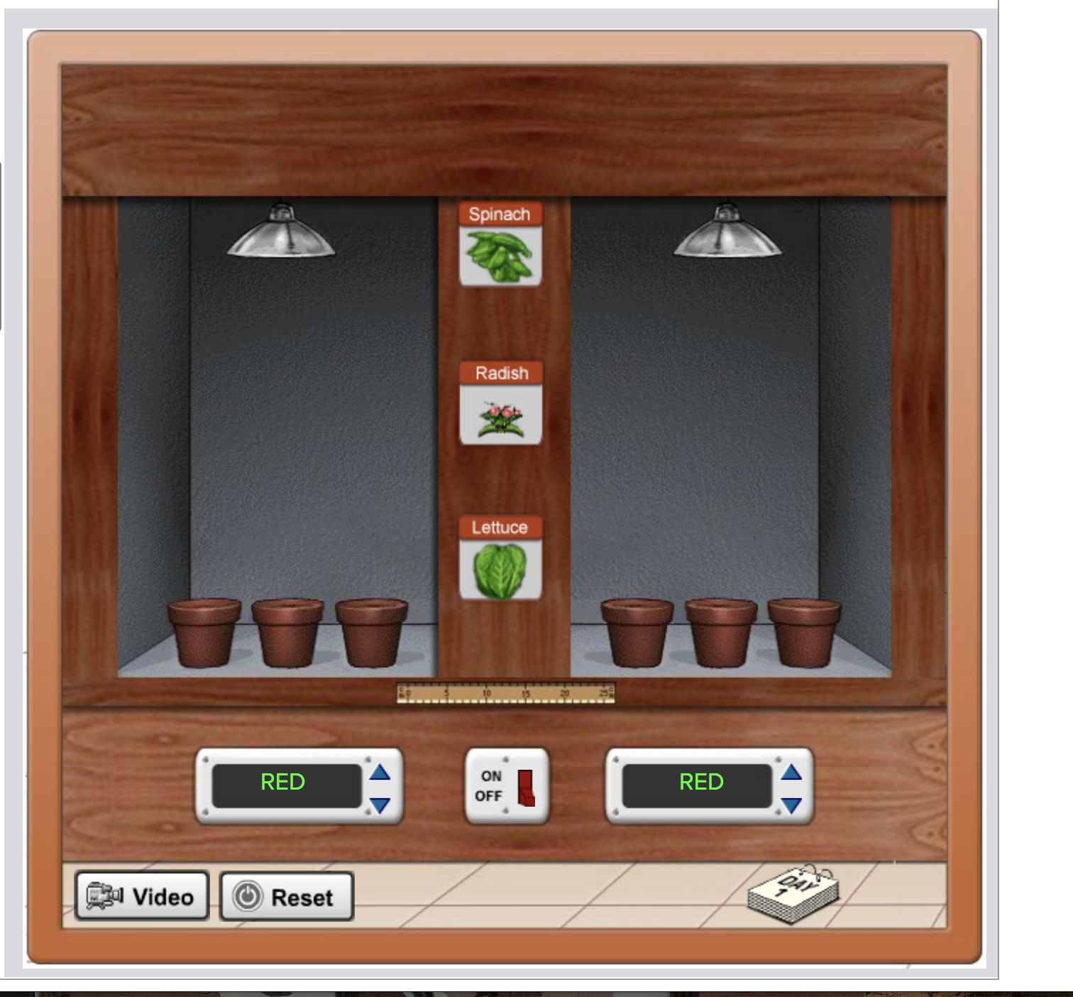
Block 1 (60 min)
Hur påverkar ljusets
Färg tillväxten?
Vilken färg tror ni det
växer bäst i?
Röd
Orange
Lila
Blå
Grön

Slide 47
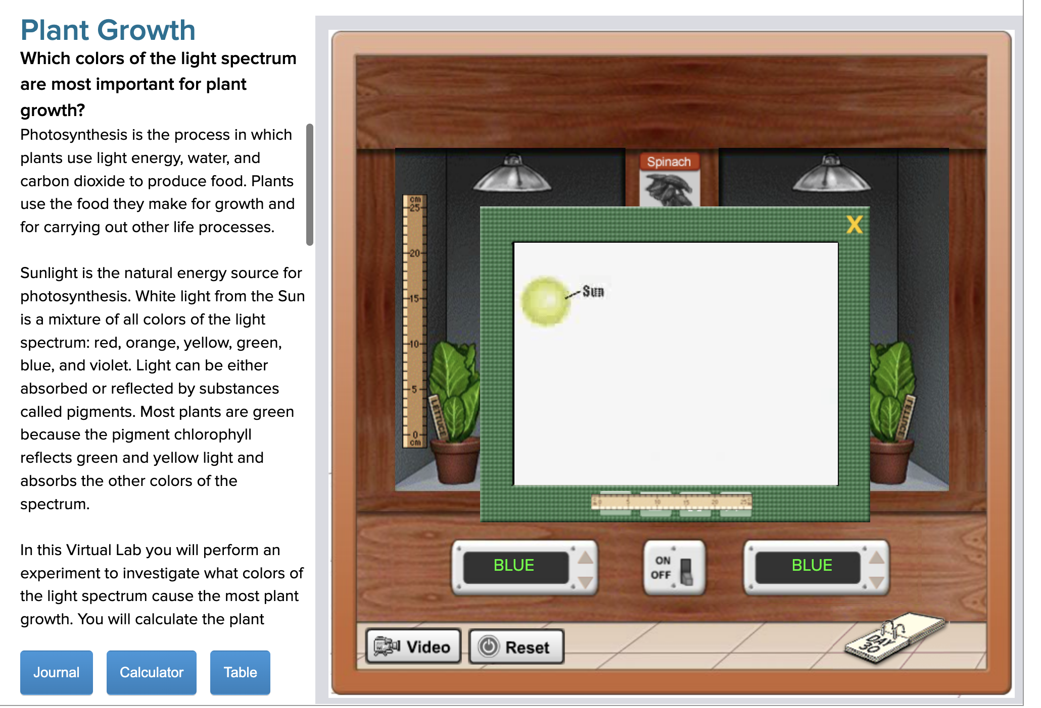
Läs de engelska instruktionerna som finns till vänster om labbet och titta på videon om sambandet mellan ljus och våglängd innan ni startar.

Slide 48
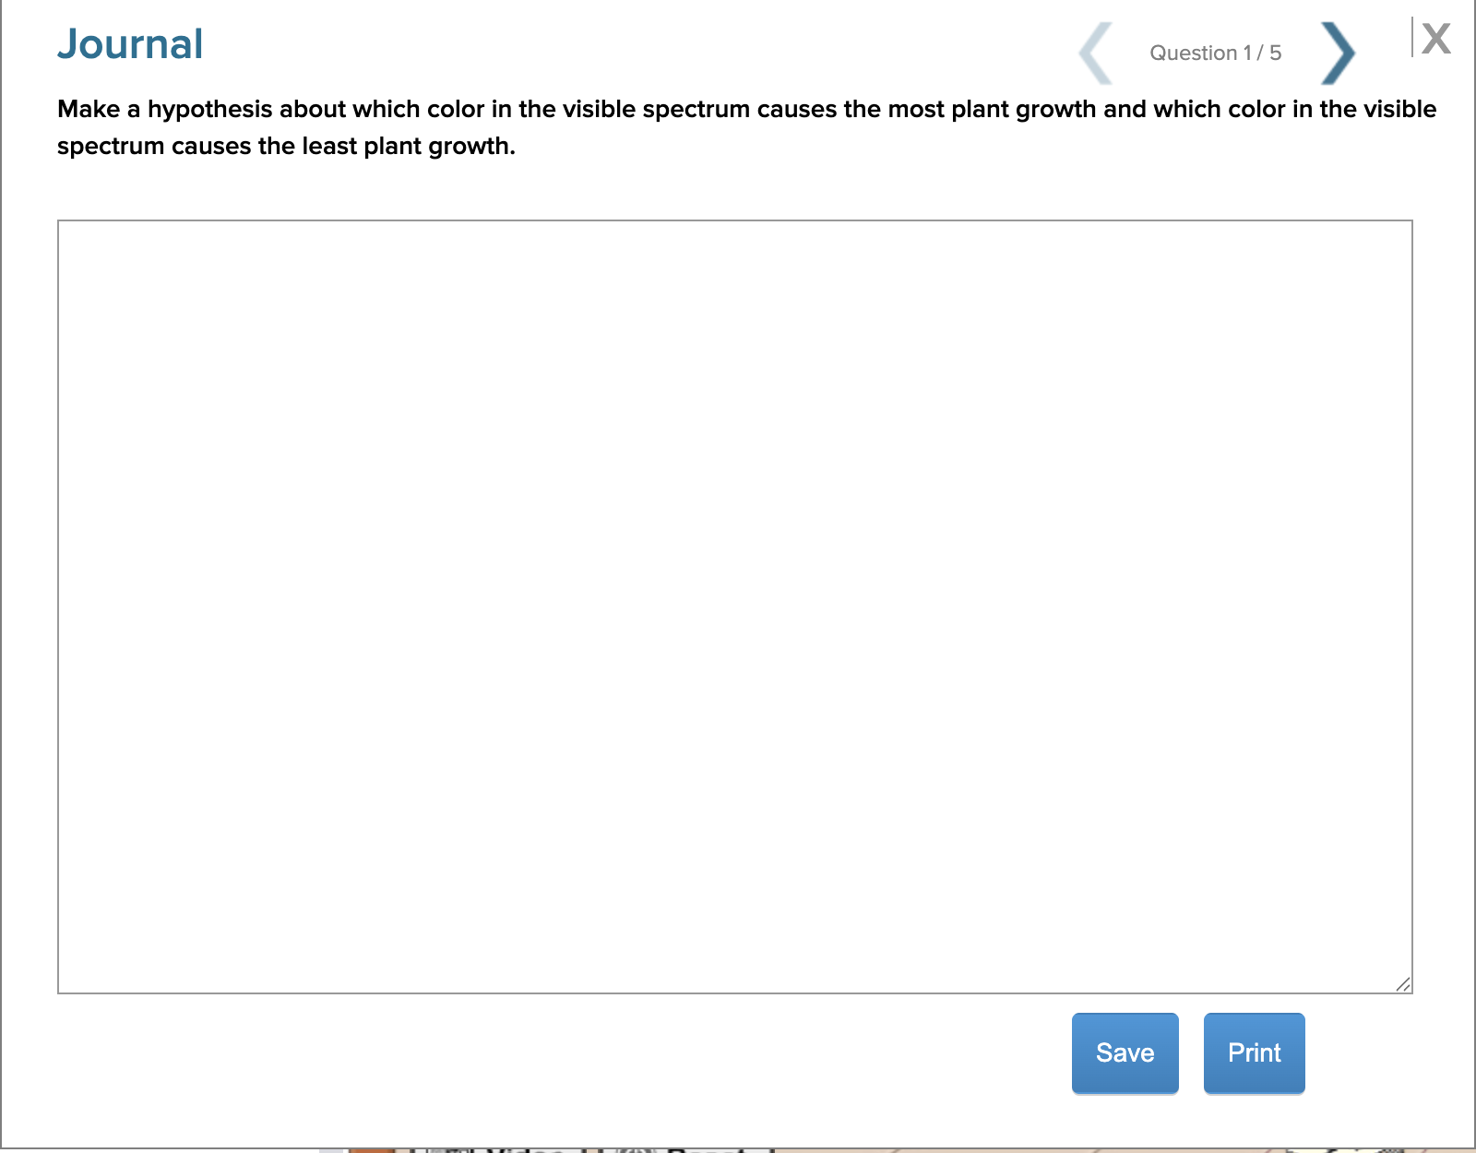
Skapa en hypotes: Gissa vilken färg på ljuset som kommer att ge mest och minst tillväxt hos plantorna. Anteckna vad ni väljer för färger.
Använder ni ”journal” i webbverktyget finns fem delsteg att följa. Skriv in er hypotes på steg 1.
T.ex. Blått ljus – lägst tillväxt
Lila ljus – högst tillväxt

Slide 49
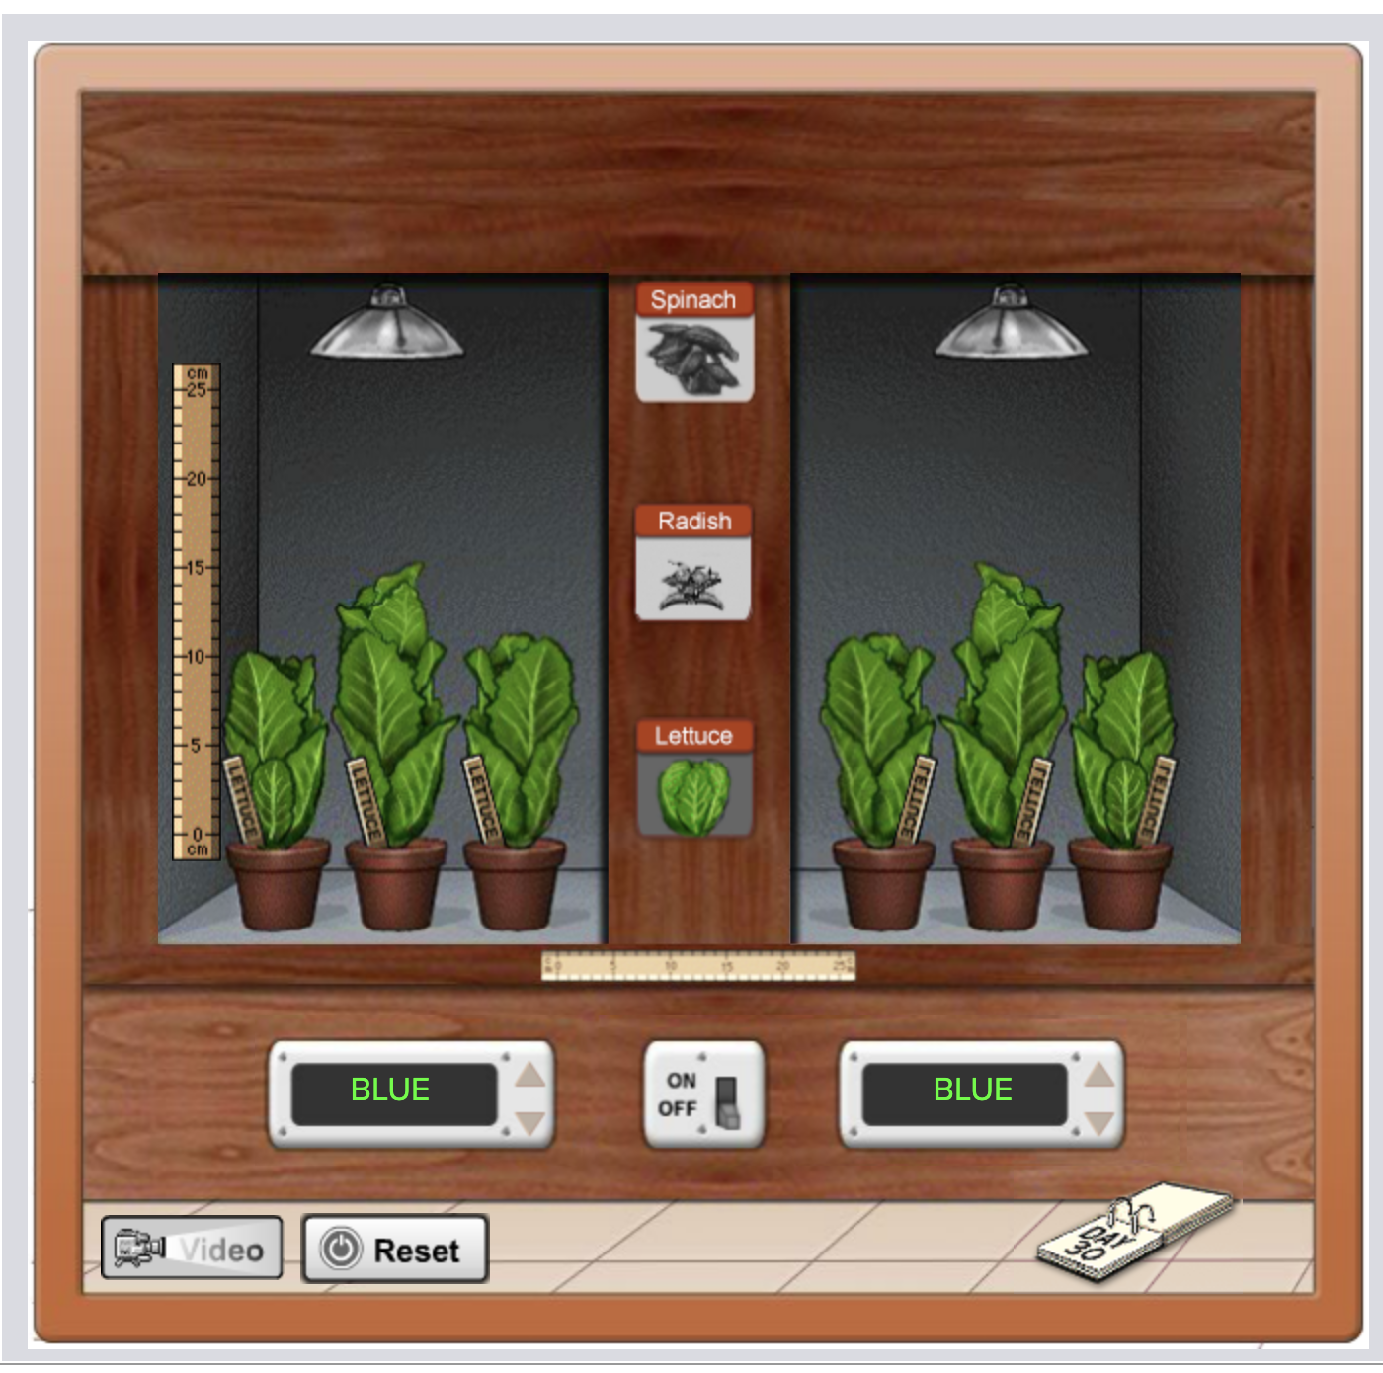
Välj och testa: Välj först en frötyp, välj en färg och observera plantornas tillväxt.
Mät och analysera: Använd den inbyggda linjalen för att mäta plantornas höjd i alla tre krukor, beräkna ett medelvärde av resultaten och skriv ned dem i tabellen.
Testa på nytt: Byt sedan färg och gör samma steg en gång till.

Slide 50
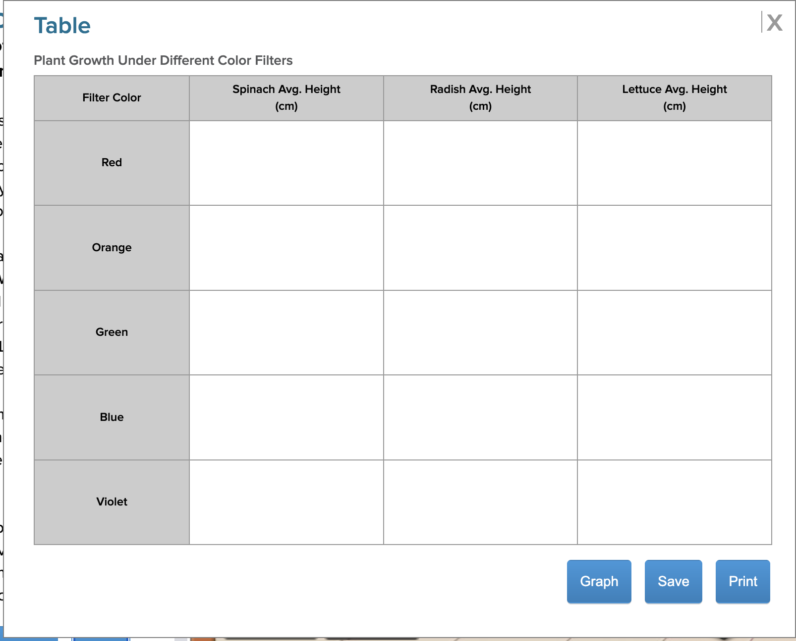
Diagram med resultat:
Tryck på graph när ni fyllt i alla resultat.
Diskutera:
Vad kan ni läsa ut av resultaten?

Slide 51
Block 2 (60 min) Odla i olika ljus
Skapa en hypotes
Vilka färg på ljuset tror ni kommer att ge plantorna bäst tillväxt?
Vilken färg kommer att ha minst eller ingen effekt?
Skriva ner vad ni tror och spara!

Slide 52
Mätningar – Varannan dag i två veckor
Plantornas höjd ska mätas med en linjal varannan dag.,
Beräkna plantornas medelhöjd för varje färg och ange resultaten i en tabell.
Efter två veckor ska ni analysera informationen.
Rita ett diagram över plantornas medelhöjd för varje färg på ljuset,
antingen för hand på millimeterpapper eller med ett digitalt verktyg.

Slide 53
BIlagor Material att Skriva ut

Slide 54
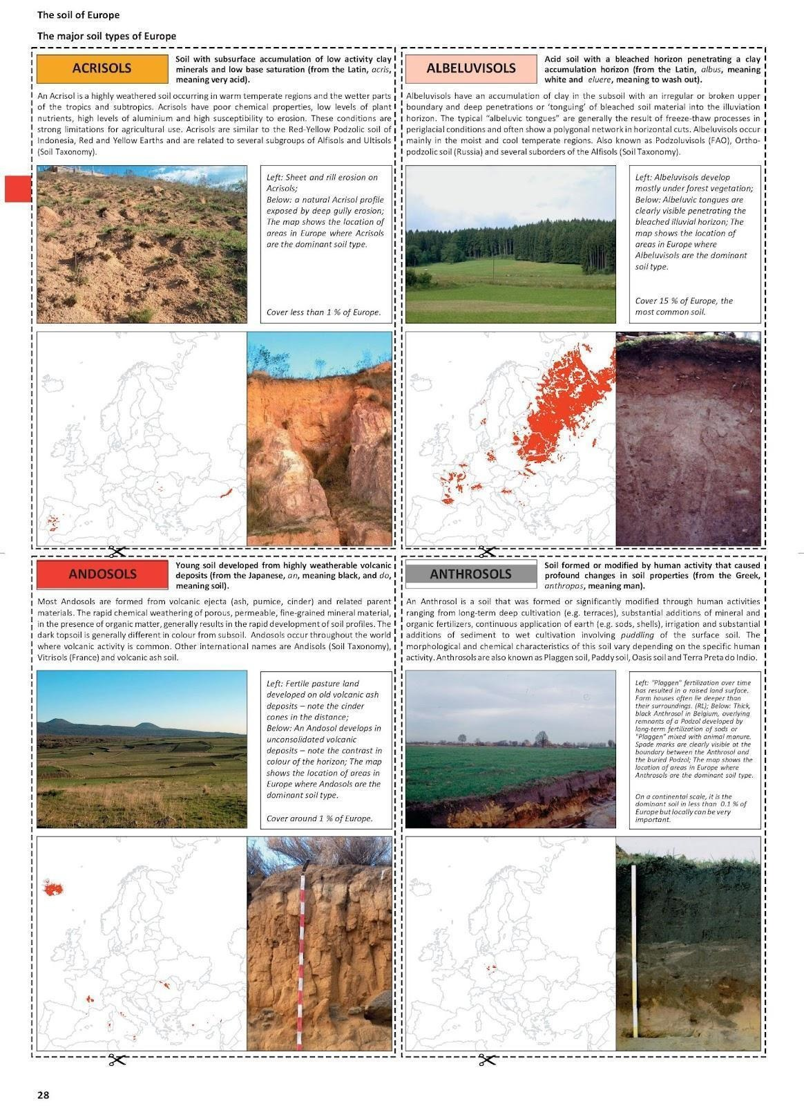
Notes:
https://www.youtube.com/watch?v=E_llueioink

Slide 55
Notes:
https://www.youtube.com/watch?v=E_llueioink

Slide 56
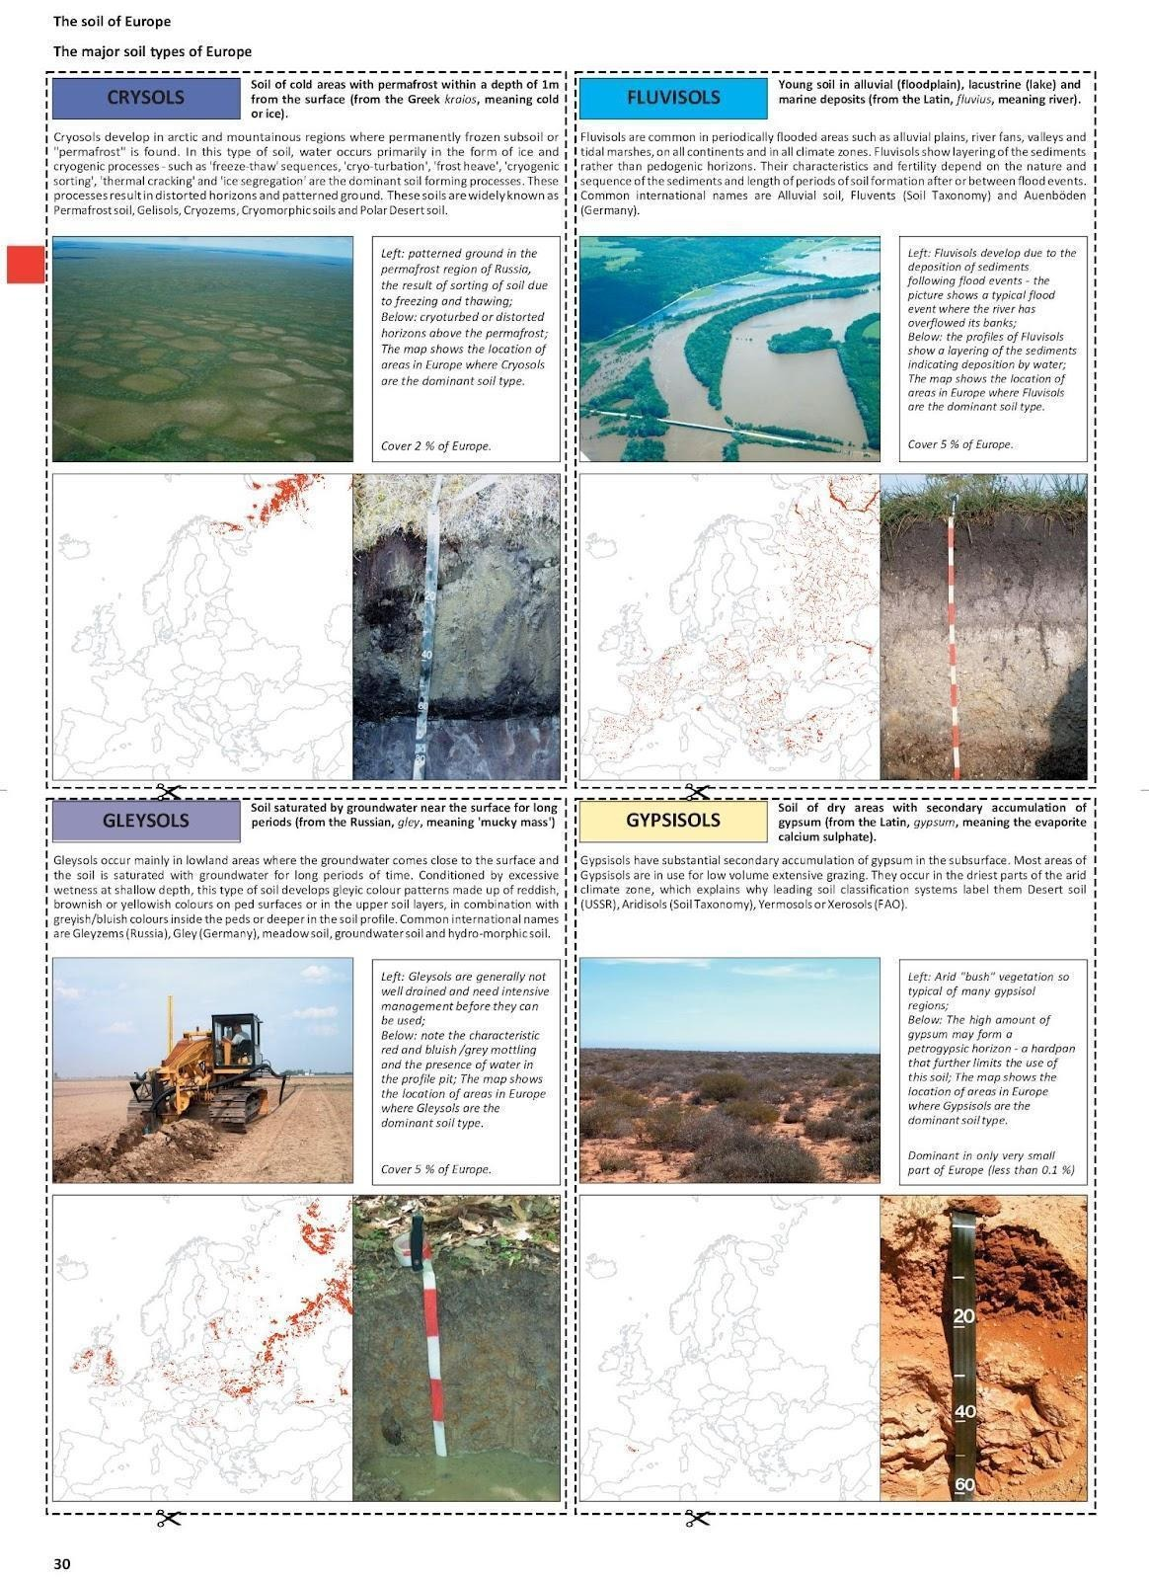
Notes:
https://www.youtube.com/watch?v=E_llueioink

Slide 57
Notes:
https://www.youtube.com/watch?v=E_llueioink

Slide 58
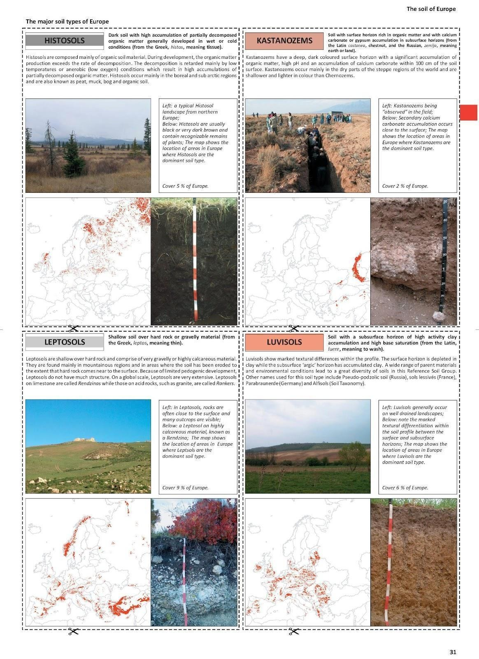
Notes:
https://www.youtube.com/watch?v=E_llueioink

Slide 59
Notes:
https://www.youtube.com/watch?v=E_llueioink

Slide 60
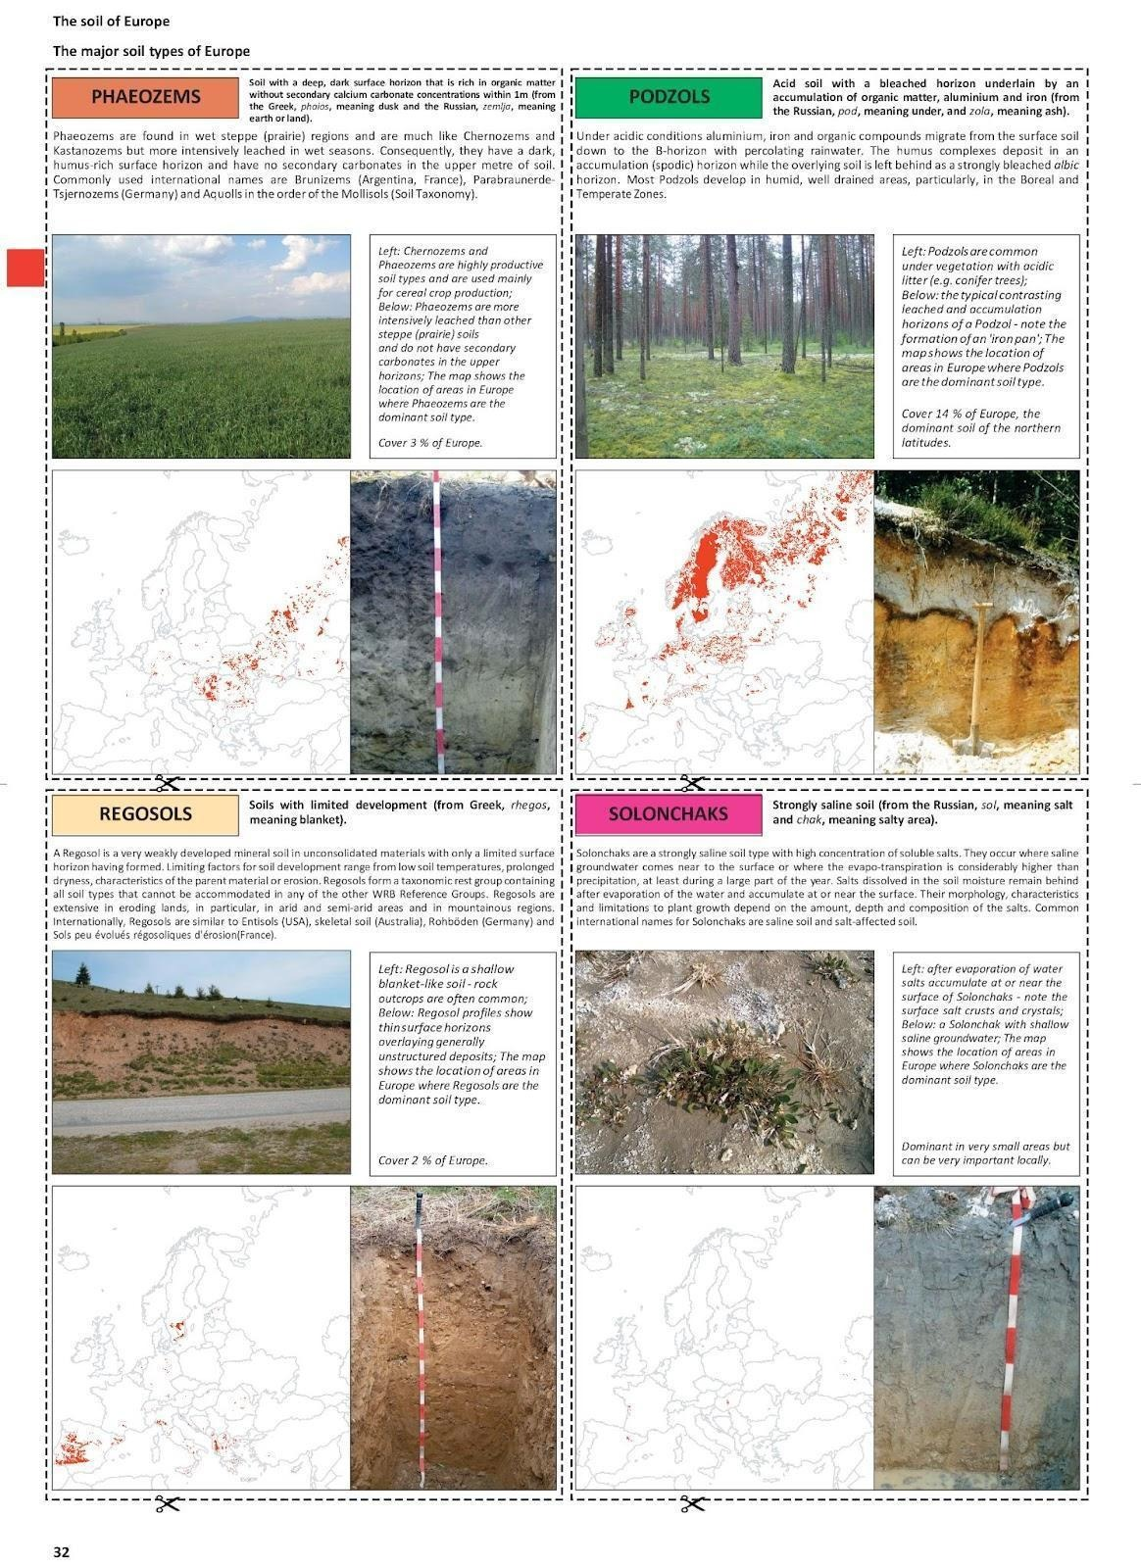
Notes:
https://www.youtube.com/watch?v=E_llueioink

Slide 61
Notes:
https://www.youtube.com/watch?v=E_llueioink

Slide 62
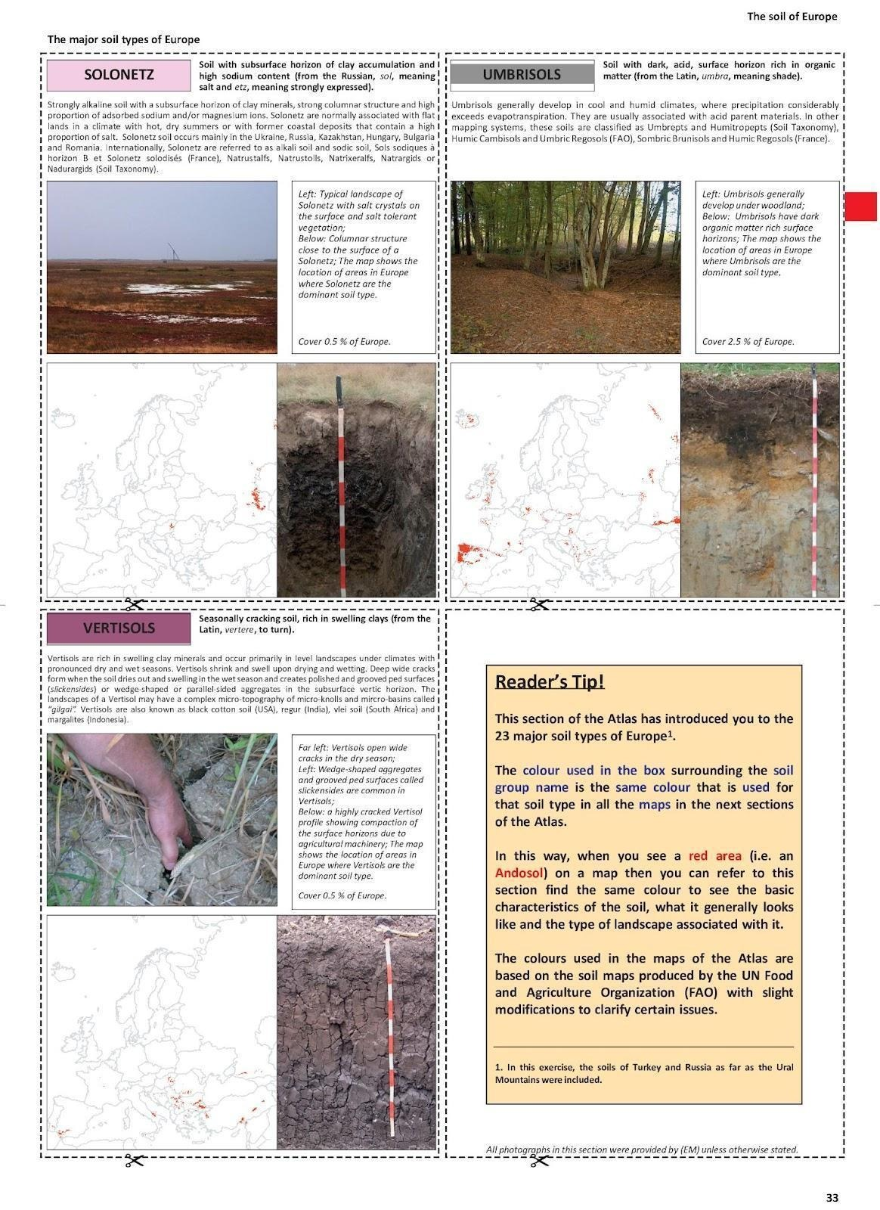
Notes:
https://www.youtube.com/watch?v=E_llueioink

Slide 63
Notes:
https://www.youtube.com/watch?v=E_llueioink

Slide 64
Lärare: Den pedagogiska modellen
I LOESS får eleverna lära sig om jordhälsa med hjälp av integrerad undervisning i STEM-ämnen, som genomförs via Biology Science Curriculum Study (BSCS) 5E Instructional Model från Bybee med kollegor (Bybee et al. 2006) och innovativa pedagogiska metoder (problembaserat lärande, forskningsbaserat lärande, etc).
Läs mer om modellen här: https://loess-project.eu/wp-content/uploads/2025/05/LOESS-LS-Save-Our-Soils-V12-sv.pdf

Slide 65

loess-project.eu

